Slide 1

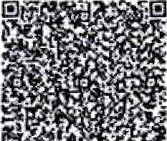

ДЕРЖЛІКСЛУЖБА
ДЕРЖАВПА СЛУЖБА 3 ЛІКАРСЬКИХ ЗАСОБІВ
ТА КОПТРОЛЮ ЗА НАРБОТИКАМП У КІРОВОГРАДСЬКІЙ ОБЛАСТІ
вул. Преображеиська, 2, м. Кропивнтщький, 2500G, тел/факс: (0522) 32-14-41, e-mai1: d1s.kr6n dls.boy.na, littos://ywy.dls.gpv.na, Код СДРПОУ 37059505
Еерівникам та Уповноваженим особам аптечних та медичнііх закладів Кіровоградської області
До уваги Уповноважевих осіб!
Надаемо розпорядження Державної служби України з лікарських засобів та контролю за наркотиками щодо заборонтт обігу лікарського засобу.
За наявності1 вказаних у розпорядженні лікарських засобів, повідомити Державну
службу з лікарських засобів та контролю за наркотиками у Кіровоградській області про
вжиті заходи щодо виконання рt›зпорядження.
ІнФоРмацію на_даватв на паперових носіях поштою, за адресою: сул. Преобрпженськи, 2,
м. Kpшtи пицскии, 25306, z попстккит:
а) при вміщенні в карацтин додасться копія прибутгової накладноі‘;
6) при повернснні постаяальнику додаються: копія прибуткової накпалноі’;
копія наклалноі’ на повернення.
в) у випалку передач о в лікарсьхого за об.у на утилізајјію ако зниіц_ення, у двотижпевіій строк поінЈормУвати Дсржавну службу з лікарських засобів та контролю за киркотиками у kіровоградській області та надати коп ію прибугкової накладноі’.
При насТупних поставках лікарських засобів, вказаник у розпорядженнях, cy6'ект господарювання повешен вжити заходів щодо запобігання придбання, решіізаціі та застосувашія лікарських засобів, зазнаяеиих у розпорядженнях.
У випадкv відсутності лікарських засобів, вказаних у розlіорядженнях чи листах
Держлікслужби, віщповіді в птігьмовомх вигляді надавати не потрібно.
Одночасно нагадусмо, що з розпорядженнями та листами ДержлікслужЅи можна ознайоьtитися на офіціFшому вебсайті Держпвноі’ служби України з лікарських засобів та контроліо за наркотиками (hnps.//www.dls.gov.ua/) в розділі РОЗПОРЯДЖЕННЯ ДЕРЖЛІКСЛУЖБИ.
Додатки:
Копія розпорядження Державної служби Украіни з лікарських засобів та контролю за наркотиками від 10.10.2025 N•. 818-001.1/002.0/17-25 на 1 арк.;
Копія розпорядження Державноі’ служби України з лікарських засобів та контролю за
наркотиками від 10.10.2025 N* 819-001.1/002.0/17-25 на 1 арк.;
Копія розІtоря,!іження Державної служби України з лікарських засобів та контролю за наркотиками від 10.10.2025 N• 820-001.1/002.0/17-25 на 1 арк..
Начальник слЗwби
Лілія ПАНФІЛОВА
Остапенко Валентина 32 14 41
ньрьопікd*тН у Кіровограпсьюті оіsлзсзз
'
, л•s.s.s-‹›i.i оз.в, cs. iz-is »гі із ів.зіп‹
G
ж »
ЕБП: Пufm‹ шfова .Ч. В. 13.l0.2H25 14:1?
ЗFАА928$З58ЕС00ЗО4fШОФ0ВЅ4Г13000 ВЅОЗЮ

Slide 2


ДЕРЖАВНА СЛУЖБА УЕРАЇНИ 3 ЛІКАРСЬКПХ ЗАСОБІВ ТА КОНТРОЛЮ ЗА НАРКОТИКАМИ
(Держлікслужба)
проспект Берестейський, HO-A, м. Київ, 03115, тел/факс: (044) 422-55-77, e-mail: dls@dls.яov.ua, https://www.dls.яov.ua, Код СДРПОУ 40517815
від
HaNs від
Керівникам суб'сктів господарювання, які займаються
реалізацісю, застосуванням засобів
зберіганпям i
лікарсъхих
Керівникам територіальних органів Держлікслужби
РОЗПОРЯДЖЕННЯ
Відповідно до Конституцlі України, статей 15, 22, 55 Закону України
«Основи законодавства України про охорону здоров'я», статей 15, 17, 21 Закону України «Про лікарські засоби», Положення про Державну службу Украіни з лікарських засобів та контролю за наркотиками, затвердженого постановою Кабінету Міністрів України від 12.08.2015 № 647, Порядку здійснення державного контролю якості лікарських засобів, що ввозяться в Україну, затвердженого постановою Кабінету Міністрів Украіни від 14.09.2005 № 902, пункту 3.2.2 Порядку встановлення заборони (тимчасової заборони) та поновлення обігу лікарських засобів на територЁі України, затвердженого наказом Міністерства охорони здоров'я України від 22.11.2011 № 809 (зі змінами), заресстрованого Міністерством юстиції України 30.01.2012 за № 126/20439, Порядку контролю якості лікарських засобів під час оптової та роздрібної торгівлі, затвердженого наказом Міністерства охорони здоров'я України від 29.09.2014 № 677, заресстрованого Міністерством юстицїі України 26.11.2014 за № 1515/26292, Правил утилізацЁі та знищення лікарських засобів, затверджених наказом Міністерства охорони здоров'я України від 24.04.2015
N 242, зареестрованих Міністерством юстиціі Украіни
за № 550/2d995, на підставі надходження термінового
від 18.05.2015
повідомлення
від 16.09.2025 N 534-01.1/02.0/0d.14-25 від Державної служби з лікарських
засобів та контролю за наркотиками у Львівській
M2 Держлікслужба
N•818-001.1/002.0/17-25 від 10.10.2025
o6JfRmi,fi к|юрмsтtfѐ
лікарських засобів та
контролю за наркотиками у Кіровоградській
області
N°709,'02. 12-25 віл 13.10.2025
OZOO

Slide 3
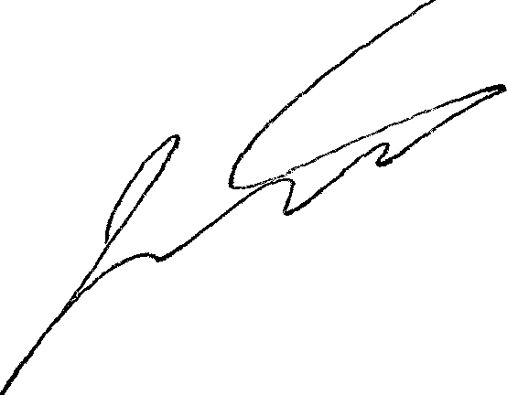
від Головного управління Національної поліцfі України у Львівській області (лист від 22.07.2025 № 236167—2025) щодо виявлення в обігу, ввезених з порушенням лікарських засобів, з маркуванням іноземною мовою, що офіційно не ввозились на територію України, з метою активной протидіі поширенню лікарських засобів, шляхи надходження та умови зберігання яких невідомі, визначити якість та безпечність яких неможливо, з огляду на те, що така продукція е небезпечною та може нести потенційму загрозу життю та здоров'ю населення:
ЗАБОРОНЯІО реалізацію, зберігання та застосування cepfi 2408074 лікарського засобу AFLUDITEN 25 mg, виробництва Farmacia Martin a.s., з маркуванням іноземною мовою, що офіційно не ввозився на територію України.
Суб'сктам господарювання, які здійснюють реалізацію, зберігання
та застосування лікарських засобів, невідкладно, після одержання даного розпорядження, перевірити наявність cepfi вказаного лікарського засобу, вжити заходи щодо вилучення ïi з обігу шляхом знищення a6o повернення постачальнику, про що повідомити територіальний орган Держлікслужби. У разі знищення відходіВ Зазначеної cepfi лікарського засобу у двотижневий
строк направити до територіального органу Держлікслужби копію акта про знищення відходів лікарського засобу.
Контроль за виконанням даного розпорядження здійснюють територіальні органи Держлікслужби на відповідній територїі.
Невиконання даного розпорядження тягне за собою відповідальність згідно з чинним законодавством України.
Копіі даного розпорядження направлені: Міністерство охорони здоров'я України;
p i p› «Державний експертний центр Міні
K £t H
ства охорони здоров'я
Голова
Роман ІСАСИЕО
Fliнa ЧОРНЕ HbKA. тел.(044) 422-55-76 (133)

Slide 4



ДЕРЖАВНА СЛУЖБА УКРАЇНИ 3 ЛІКАРСЬКИХ ЗАСОБІВ ТА КОНТРОЛЮ ЗА НАРКОТИКАМИ
(Держлікслужба)
проспект Берестейський, 120—A. м. Київ, 03115, тел/факс: (044) 422-55-77, e-mail: dlsHdls. о ua, https://www.dls.boy.na. Код СДРПОУ 40517815
від На N‹ від
Керівникам суб'сктів
господарювання, які займаються
реалізацісю, застосуванням засобів
зберіганням i
лікарських
Керівникам територіальних органів Держлікслужби
РОЗПОРЯДЖЕННЯ
Відпов дно до Конституцїі України, статей 15, 22, 55 Закону України
«Основи законодавства України про охорону здоров'я», статей 15, 17, 21 Закону Украі'ни «Про лікарські засоби», Положения про Державну службу України з лікарських засобів та контролю за наркотиками, затвердженого постановою Кабінету Міністрів України від 12.08.2015 № 647, Порядку здійснення державного контролю якості лікарських засобів, що ввозяться в Україну, затвердженого постановою Кабінету Міністрів України від 14.09.2005 Nr 902, пункту 3.2.2 Порядку встановлення заборони (тимчасової заборони) та поновлення обігу лікарських засобів на територн України, затвердженого наказом Міністерства охорони здоров’я України від 22.11.2011 Xs 809 (зі зміиами), заресстрованого Міністерством юстиції України 30.01.2012 за № 126/20439, Порядку контролю якості лікарських засобів під час оптової та роздрібНОЇ ТОргівлl, 2атвердженого наказом Міністерства охорони здоров'я України від 29.09.2014 № 677, заресстрованого Міністерством юстиціі України 26.11.2014 за № 1515/26292, Правил утилізації та знищення лікарських засобів, затверджених наказом Міністерства охорони здоров я України від 24.04.2015
№ 242, зареестрованих Міністерством юстиції України від
за № 550/26995, на підставі надходження
18.05.2015
термінових 22.09.2025
$,_{a}
контролю за наркотиками у Кіровоградській
області
повідомлень від 12.09.2025 Nч 413-01.1/02.0/06.14-25, від
N* 757—01.2/02.0/06.14-25, від 29.09.2025 № 820a.1
M2 Держлікслужба
№819-001.1/002.0/17-25 від 10.10.2025
№710 02.12-25 від 13.10.2025

Slide 5
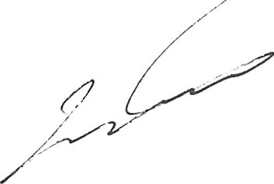
від Державної служби з лікарських засобів та контролю за наркотиками у Львівській області, інформації вlд Головного управління Національної поліції України у Львівській області (лист від 22.07.2025 № 236167-2025) щодо виявлення в обігу, ввезених з порушенням лікарських засобів, з маркуванням іноземною мовою, що офіційно не ввозились на територію України, з метою активной протидії поширенню лікарських засобів, шляхи надходження та умови зберігання яких невідомі, визначити якість та безпечність яких неможливо, з огляду на те, що така продукція с небезпечною та може нести потенційну загрозу життю та здоров’ю населения:
ЗАБОРОНЯЮ реалізацію, зберігання та застосування лікарських
засобів, з маркуваннян іпоземною мовою, що офіційно не ввозилися на територію України:
cepiï K220547R лікарського засобу Pamifos 3 mg, виробництва Medac GmbX, Germany;
серій K220617A, K230645B лікарського засобу Pamifos 3 mg, виробництва Medac.
Суб'ектам господарювання, які здійснюють реалізацію, зберігання
та застосування лікарських засобів, невідкладно, після одержання даного розпорядження, перевірити наявність серій вказаних лікарських засобів, вжити
заходи щодо вилучення ïx з обігу шляхом знищення a6o повернення постачальнику, про що повідомити територіальний орган Держлікслужби. У разі знищення відходів зазначених серій лікарських засобів в двотижневий строк направити до територіального органу Держлікслужби копію акта про знищення відходів лікарського засобу.
Контроль за виконанням даного розпорядження здійснюють територіальні органи Держлікслужби на вlдповідній території.
Невиконання даного розпорядження тягне за собою відповідальність згідно з чинним законодавством України.
Koпii даного розпорядження направлені: Міністерство охорони здоров’я України;
ДП «Державний експертний центр Міністерства охорони України».
здоров'я
ЙОЛОВа
Роман ICACHKO

Slide 6




ДЕРЖАВНА СЛУЖБА УКРАЇНИ 3 ЛІКАРСЬКИХ ЗАСОБІВ
ТА КОНТРОЛЮ ЗА НАРКОТИКАМИ
(Держлікслужба)
проспект Берестейський, 120-A, м. Київ, 03115, тел/факс: (044) 422-55-77, e-mail: dls@dls.gov.na, https://www.dls.яov.ua, Код СДРПОУ 40517815
від
HaN• від
Керівникам суб'сктів господарювання, які заимаються
реалізацісю, застосуванням засобів
зберіганням i
лікарських
Еерівникам територіальних органів Держлікслужби
РОЗПОРЯДЖЕНПЯ
Відповідно до Конституціі України, статей 15, 22, 55 Закону України
«Основи законодавства України про охорону здоров'я», статей 15, 17, 21 Закону України «Про лікарські засоби», Положения про Державну службу України з лікарських засобів та контролю за наркотиками, затвердженого постановою Кабінету Міністрів України від 12.08.2015 No 647, Порядку здійснення державного контролю якості лікарських засобів, що ввозяться в Украіну, затвердженого постановою Кабінету Міністрів України від 14.09.2005 № 902, пункту 3.2.2 Порядку встановлення заборони (тимчасової заборони) та поновлення обігу лікарських засобів на територіі України, затвердженого наказом Міністерства охорони здоров'я України від 22.11.2011 № 809 (зі змінами), зареестрованого Міністерством юстиції Украіни 30.01.2012 за № 126/20439, Порядку контролю якості лікарських засобів під час оптової та роздрібної торгівлі, затвердженого наказом Міністерства охорони здоров'я України від 29.09.2014 № 677, заресстрованого Міністерством юстиції України 26.11.2014 за № 1515/26292, Правил утилізації та знищення лікарських засобів, затверджених наказом Міністерства охорони здоров'я України від 24.04.2015
№ 242, зареестрованих Міністерством юстиціі України від 18.05.2015 за
від
№ 550/26995, на підставі надходження термінових повідомлень 16.09.2025 №No 530-01.1/02.0/06.14-25, 550-01.1/02.0/06.14-25,
від Державної служби з лікарських засобів та контролю зщgар
нвfiуЦба з
Львівській області, інформації від Головного управління НаціонаNн^{а}%р
_{¿а} та
наркотиками у
M2 Дер›клікслужба
№820-001.1/002.0/17-25 від 10.10.2025
Кіровоградській
області
№711/'02.12-25 від 13.10.2025
OZOO

Slide 7
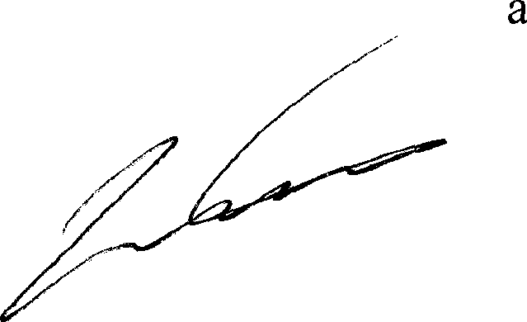
України у Львівській області (лист від 22.07.2025 № 236167-2025) щодо виявлення в обігу, ввезених з порушенням лікарських засобів, з маркуванням іноземною мовою, що офіційно не ввозились на територію Украіни, з метою активной протидіі поширенню лікарських засобів, шляхи надходження та умови зберігання яких невідомі, визначити якість та безпечність яких неможливо, з огляду на те, що така продукція с небезпечною та може нести потенційну загрозу життю та здоров'ю населення:
ЗАБОРОНЯІО реалізацію, зберігання та застосування серій IASB24001C, IASB22002B лікарського засобу ШANDONIC ACID AUROVITAS 150 mg, виробництва Aurovitas Pharma, з маркуванням іноземною мовою, що офіційно не ввозився на територію України.
Суб'сктам та застосування розпорядження,
господарювання, які здійснюють реалізацію, зберігання
лікарських засобів, невідкладно, після одержання даного перевірити наявність серій вказаного лікарського засобу,
вжити заходи щодо вилучення ïx з обігу шляхом знищення a6o повернення постачальнику, про що повідомити територіальний орган Держлікслужби. У разі знищення відходів зазначених серій лікарського засобу в двотижневий строк направити до територіального органу Держлікслужби копію акта про знищення відходів лікарського засобу.
Контроль за виконанням даного розпорядження здійснюють територіальні органи Держлікслужби на відповідній територіі.
Невиконання даного розпорядження тягне за собою відповідальність
згідно з чинним законодавством України.
Koпiï даного розпорядження направлені: Міністерство охорони здоров'я України;
ДП «Державний експертний центр Міністерств України».
охорони
здоров'я
Голова
Роман ICACHKO
Ніна ЧОРНЕНЬКА, тел (044) 422-35-76 (133)

